Slide 1
Informasjonskafé – Prosjektleder
BOTT ØL Innføring 25.11.22

Slide 2
Praktisk info
Formålet med informasjonskafeen er å gi deg som prosjektleder informasjon om hvordan innføring av nye økonomi- og lønnsystemer (BOTT ØL Innføring) påvirker deg som prosjektleder og hva som forventes at du gjennomfører av opplæring før 1. januar 2023.

Slide 3
Agenda
Intro: Hva er BOTT ØL og hvorfor gjør vi det? | 10 min
Kort om prosjektlederrollen | 5 min
Hovedendringer for prosjektleder | 10 min
Opplæring for prosjektleder | 10 min
Hvor kan du finne mer informasjon | 5 min
Spørsmål og svar | 20 min

Slide 4
Hva er "BOTT ØL"?
Prosjektet har lenge brukt «BOTT ØL» som et kortnavn.
BOTT
står for «Bergen, Oslo, Trondheim (NTNU) og Tromsø og er de fire universitetene som sammen har beskrevet og anskaffet systemene
ØL
står for økonomi og lønnssystemer og beskriver hva prosjektet skal levere
På NTNU vil vi fra vi tar systemene i drift snakke om
Unit 4: økonomisystem (bestilling, prosjekt, faktura og regnskap)
SAP: lønnssystem
Selvbetjeningsløsninger (tid, ferie, reise, utlegg m.m.)

Slide 5
Hva fører BOTT ØL med seg?
Våre oppgaver i dag
System idag
System 2023
Budsjettering, bemanningsplan, virksomhetsrapporter
BEVISST plan BEVISST innsikt
BEVISST plan BEVISST innsikt
Regnskap, bestilling, prosjekt,
Oracle
Basware PM/IP/CM
Maconomy
ResearchPro
Unit 4 ERP - DFØ
Lønn, timeføring, fravær, ferie
HR-portalen / PAGA
SAP – DFØ + selvbetjeningsportal

Slide 6
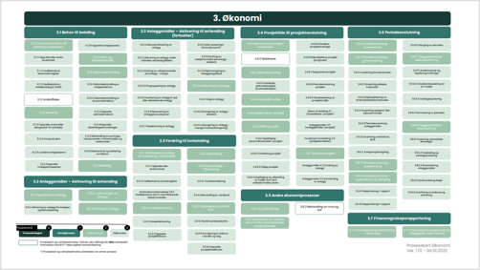
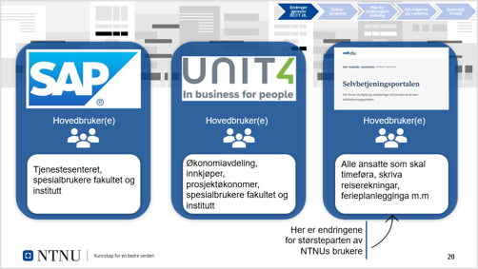
Tre perspektiv: Prosesser, Systemerer og Organisering (PSO)
Prosesser
Systemer
Organisering
Brukerdokumentasjon, roller, opplæringsmateriell med mer ligger på felles samleside: bott-samarbeidet.no

Slide 7
Agenda
Intro: Hva er BOTT ØL og hvorfor gjør vi det? | 10 min
Kort om prosjektlederrollen | 5 min
Hovedendringer for prosjektleder | 10 min
Opplæring for prosjektleder | 10 min
Hvor kan du finne mer informasjon | 5 min
Spørsmål og svar | 20 min

Slide 8
Intro til Prosjektlederrollen
Formålet med rollen Prosjektleder er bidra til å styrke enhetens forskning iht mål, strategi og faglig interesse gjennom å skape økonomisk handlingsrom
Sentrale oppgaver for rollen*
Kompetansekrav
Avklare prosjektide, ressursbruk og nettobidrag med prosjekteier
Grunnleggende kunnskap om BOA-reglementet og interne retningslinjer
Grunnleggende kunnskap om rutiner innenfor prosjektprosessen
Grunnleggende kunnskap om søknadsprosesser for eksterne finansieringskilder
Grunnleggende kunnskap om TDI-modellen
Grunnleggende kunnskap om virksomhetens økonomimodell
Kompetansekrav stilt til rollen som Godkjenner i øvrige prosesser (BtB, FtI, Lønn)
Utarbeide prosjektbeskrivelse, søknad og sende inn søknad, samt vurdere finansieringstilbud sammen med prosjekteier mfl.
Gi input til søknad og prosjektbudsjett og kommunisere prosjektendringer til prosjektøkonom
Rapportere økonomisk og faglig status, samt sluttrapport til prosjekteier og finansiør
Iverksette besluttede tiltak og gjennomføre evaluering av prosjekter
Merk at for prosjektledere som ikke er aktive brukere av iAccess blir det ingen/i svært liten grad endring i hvordan man skaffer seg styringsinformasjonen eller hvilken styringsinformasjon man får.
*Se fullstendige beskrivelse av oppgaver i rollebeskrivelse

Slide 9
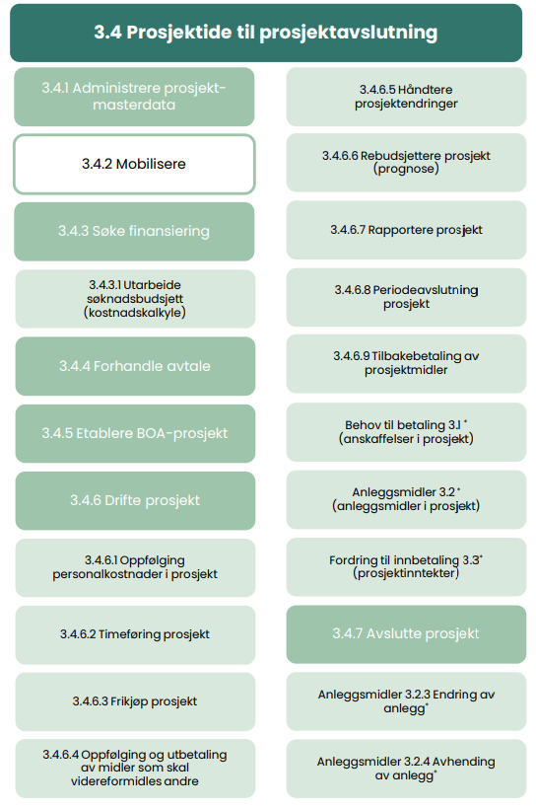
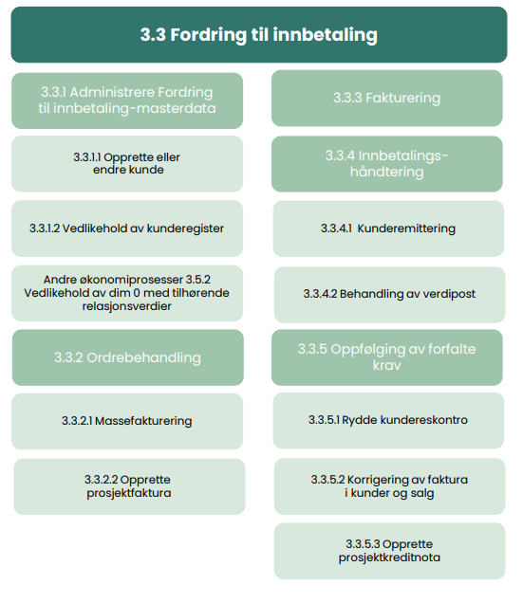
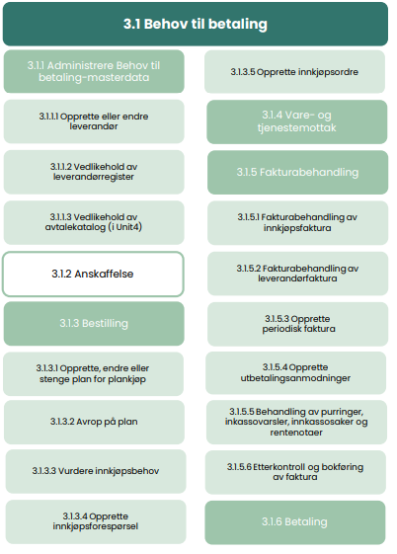
Prosjektleder vil ha ansvar og arbeidsoppgaver innenfor prosessene Prosjektidé til prosjektavslutning, Behov til betaling og Fordring til innbetaling

Slide 10
Agenda
Intro: Hva er BOTT ØL og hvorfor gjør vi det? | 10 min
Kort om prosjektlederrollen | 5 min
Hovedendringer for prosjektleder | 10 min
Opplæring for prosjektleder | 10 min
Hvor kan du finne mer informasjon | 5 min
Spørsmål og svar | 20 min

Slide 11
Hovedendringer for prosjektleder
Dagens systemer
Maconomy (timer)
ReseachPro (prosjektsøknad)
iAccess (prosjektrappport i Maconomy)
Systemer etter 01.01.23
Unit4 ERP
Søknadsmodulen/ Pre-award (i 2023)
SAP Selvbetjeningsportal (timeføring prosjekt)
Bevisst (økonomi)
Reiseregninger, refusjonskrav og søknad om ferie og fravær skal gjøres i SAP Selvbetjeningsportal eller DFØ App
Registrering av prosjekttid i SAP Selvbetjeningsportal eller DFØ App
Nye prosjekt- og delprosjektnummer. Delprosjekt man forholder seg.
I løpet av 2023:
Prosjektleder får tilgang til Bevisst gjennom Prosjektlederportal og kan selv følge med på egen prosjektportefølje i tillegg til prosjektøkonom.
Registrerer prosjekt i systemløsning allerede ved søknadsfase.

Slide 12
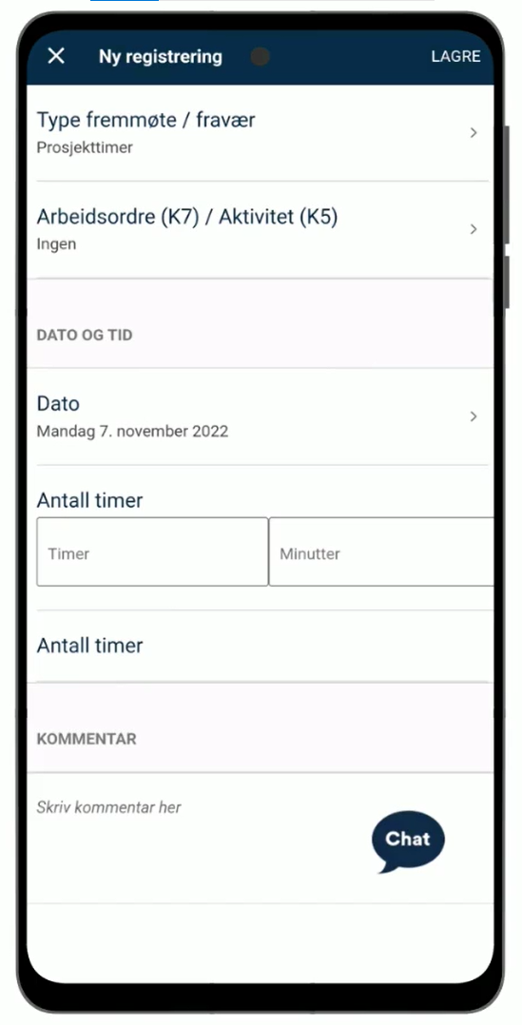
Presisering om timeføring
Dersom det er et krav eller ønske om timeføring på et prosjekt skal det gjøres av den ansatte selv (prosjektmedarbeider/prosjektleder), enten i DFØ-app eller i DFØ Selvbetjeningsportal. Timeføring på prosjekt vil kun være aktuelt dersom:
Finansiør (eks. EU) krever en detaljert oversikt over arbeidsinnsats
Det er ikke mulig å føre lønnskostnader direkte på et prosjekt (direktekontering)
Frikjøpsløsning for belastning av prosjektleders/ prosjektressurs arbeidsinnsats gir ikke et nøyaktig nok bilde av ressursinnsatsen
Omfang – hvilke prosjekter:
Hvordan (hvis aktuelt)
Krav om individuell timeføring vil i hovedsak treffe EU-prosjekter, men kan også være aktuelt for andre BOA-prosjekter. Hvilke prosjekter det kan være aktuelt for vil variere mellom enhetene og må avklares lokalt.
Video: Hvordan føre prosjekttimer i DFØ-app

Slide 13
Oppsummert: Påvirkning Prosjektleder
Hverdag frem mot 01.01.23
Hverdag etter 01.01.23, men før BEVISST og Pre-award tas i bruk
Hverdag etter 01.01.23 og etter innføring av BEVISST og Pre-award
Lite påvirket, men vil kunne oppleve mindre tilgjengelighet fra prosjektøkonomer som følge av opplæring og tilvenning for de i nye systemer
Forventet opplæringsbehov er knyttet til prosess og rolleopplæring i form av E-læring for rollen, samt relevante informasjonsmøter
Prosjektøkonom har nå tilgang til nye prosjektmodul med et stort utvalg av prosjektstyringsrapporter som vil kunne tilgjengeliggjøres for prosjektleder. Prosjektleder har ikke selv tilgang til rapportløsninger og er i denne perioden avhengig av dialog med prosjektøkonom og at prosjektøkonom distribuerer rapporter til prosjektleder. (for de som selv ikke har tatt ut rapporter fra iAccess vil dette ikke medføre noen endring)
For noen prosjektledere innen EU-prosjekter (og enkelte BOA-prosjekter) kan det være behov for at prosjektdeltaker selv fører prosjekttimer i DFØ-app/DFØ Selvbetjeningsportal
Hovedendringer for Prosjektleder inntreffer i dette tidsrommet
Vil kreve tid til opplæring og tilvenning til nye løsninger
OBS: I tillegg til endringer som treffer rollen din som prosjektleder, se info som gjelder det ordinære ansattforholdet som vitenskapelig ansatt eller administrative roller dersom du får tildelt noen av disse.

Slide 14
Innføringsløp fra prosjektleders ståsted
Aktiviteter i prosjektet
20.09 – 20.12: Hovedperiode for opplæring for prosjektøkonom
01.01: GO-LIVE og oppstartsfase nye systemer
TBA: BEVISST Prosjektlederportal er klar til bruk
TBA: Pre-award klar til bruk
Påvirkning for en prosjekt-leder
I denne perioden vil prosjektøkonom bruke mye tid på opplæring i rolle, prosess og system. Noe redusert tilgjengelighet fra prosjektøkonom må derfor forventes.
Redusert tilgjengelighet og servicegrad fra fagressurser må forventes som følge av tid til å gjøre seg kjent med systemer og eventuelle oppstartsutfordringer
Prosjektledere må være tilgjengelig for opplæring og tid må settes av for dette
Alle K-steder, prosjektnummer og delprosjektnummer vil være nye
Opplæring og tilvenning for prosjektledere i ny prosjektstyringsløsning.
Dersom det er et krav eller ønske om timeføring på et prosjekt skal det gjøres av prosjektmedarbeider/prosjektleder selv, enten i DFØ-app eller i DFØ Selvbetjeningsportal.
Prosjektleder er avhengig av tett dialog med prosjektøkonom som vil bistå i oppfølging av prosjektet med blant annet å tilgjengeliggjøre prosjektrapporter fra Unit4 ERP (inntil BEVISST er fullstendig)
Notes:
Christina
Skal vi også ta med det som treffer en vanlig ansatt – skal vi evt. ta den med på neste slide? Spørsmålet er også om vi skal ha mer enn 1 slide

Slide 15
Agenda
Intro: Hva er BOTT ØL og hvorfor gjør vi det? | 10 min
Kort om prosjektlederrollen | 5 min
Hovedendringer for prosjektleder | 10 min
Opplæring for prosjektleder | 10 min
Hvor kan du finne mer informasjon | 5 min
Spørsmål og svar | 20 min

Slide 16
Opplæring for prosjektleder
Før Pre-award og fullstendig BEVISST-løsning foreligger vil opplæring for prosjektleder omfatte:
DFØ E-læring om DFØ Selvbetjeningsløsning/ DFØ-app
NTNU Informasjonsmøter
BOTT E-læring: Prosjektleder
Merk at noen prosjektledere også kan inneha andre roller i andre prosesser. For de det gjelder vil man også følge opplæringsløpet knyttet til disse rollene.
Se fullstendig oversikt over opplæring per rolle på prosjektets intranettside for opplæring Spørsmål knyttet til hvilke roller du er tildelt, rettes mot innføringsleder for BOTT ØL lokalt

Slide 17
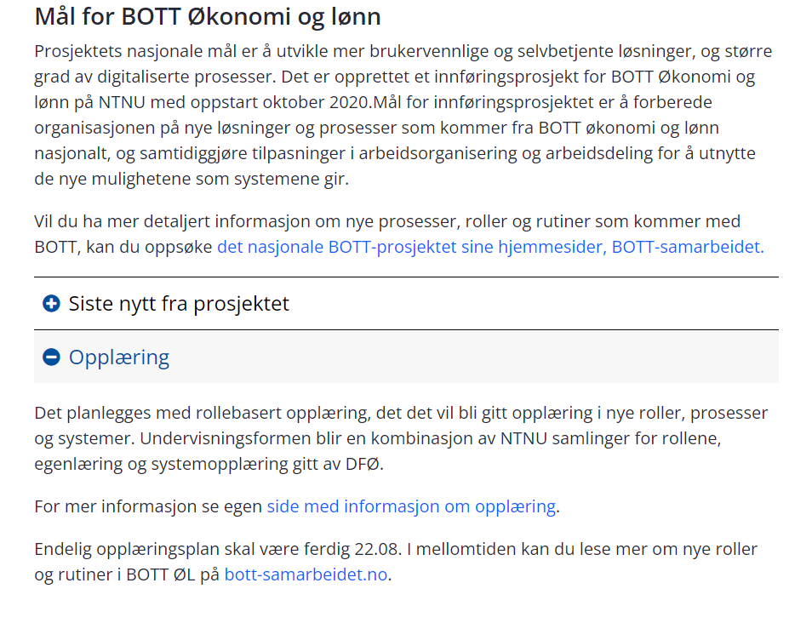
Nettside
Prosjektets nettside
Opplæringsside

Slide 18
Prosessrådgivere Prosjektøkonomi
HF - Siri Bjørnerud
IE - Anders Kongsli Kvernberg, Magnhild Tangvik
IV - Jannike Vaag Kvendset, Magnus Lyslo Haugskott, Maya Foss Sharma
MH - Hanne Stene Snerting, Henning Boganes, Kamilla Korsnes Rivera
NV - Tor Magne Volden, Tomas Hermansen
SU - Anniken Herje (frem til 31.12)
ØK - Magnus Brenne Domben
VM - Klaus Ramberg
AD - Åse Lereggen
FA -Linda Katrin Myren Vada
Oversikt over prosessrådgivere innen prosjektøkonomi på NTNU

Slide 19
Agenda
Intro: Hva er BOTT ØL og hvorfor gjør vi det? | 10 min
Kort om prosjektlederrollen | 5 min
Hovedendringer for prosjektleder | 10 min
Opplæring for prosjektleder | 10 min
Hvor kan du finne mer informasjon | 5 min
Spørsmål og svar | 20 min

Slide 20
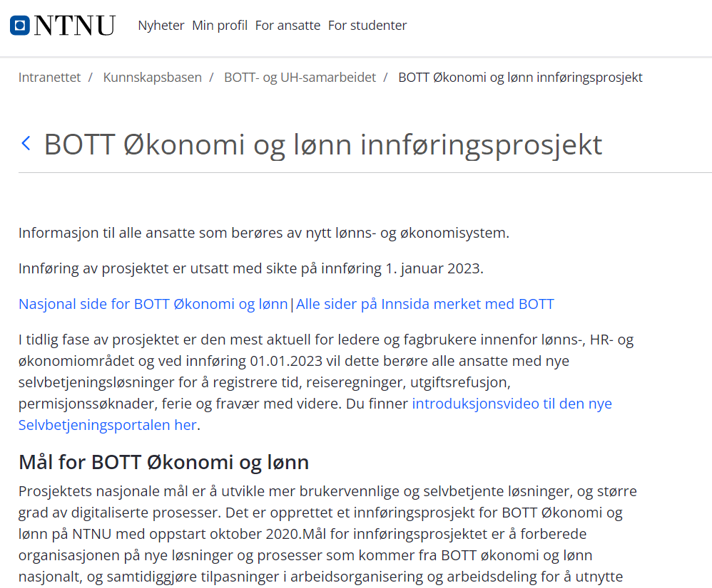
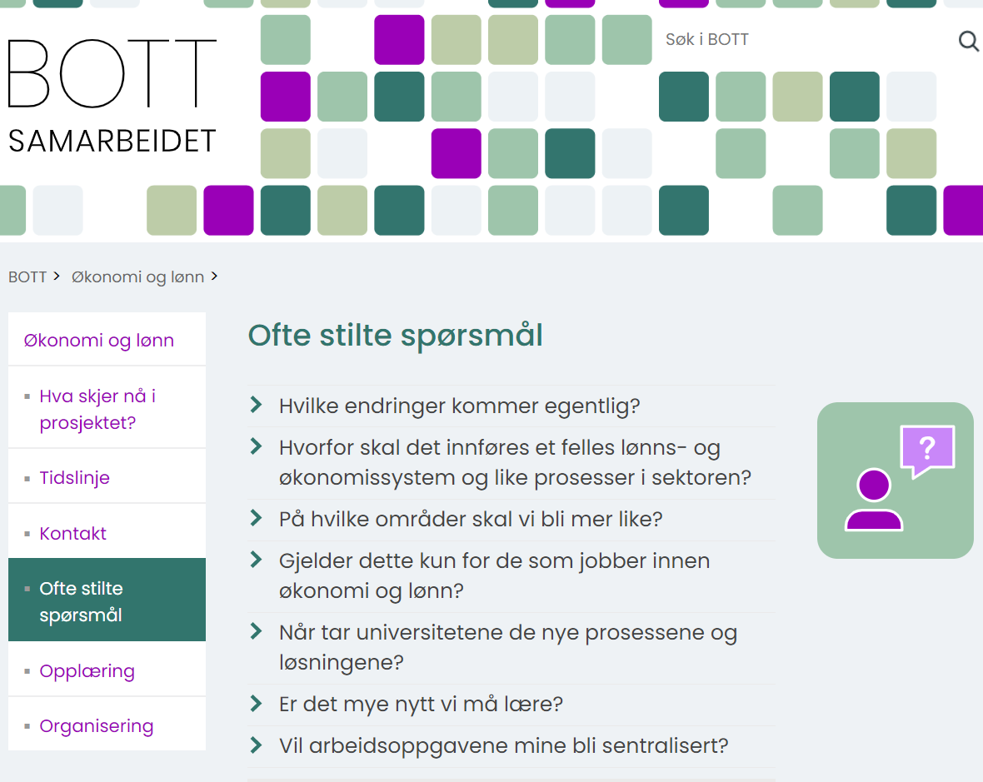
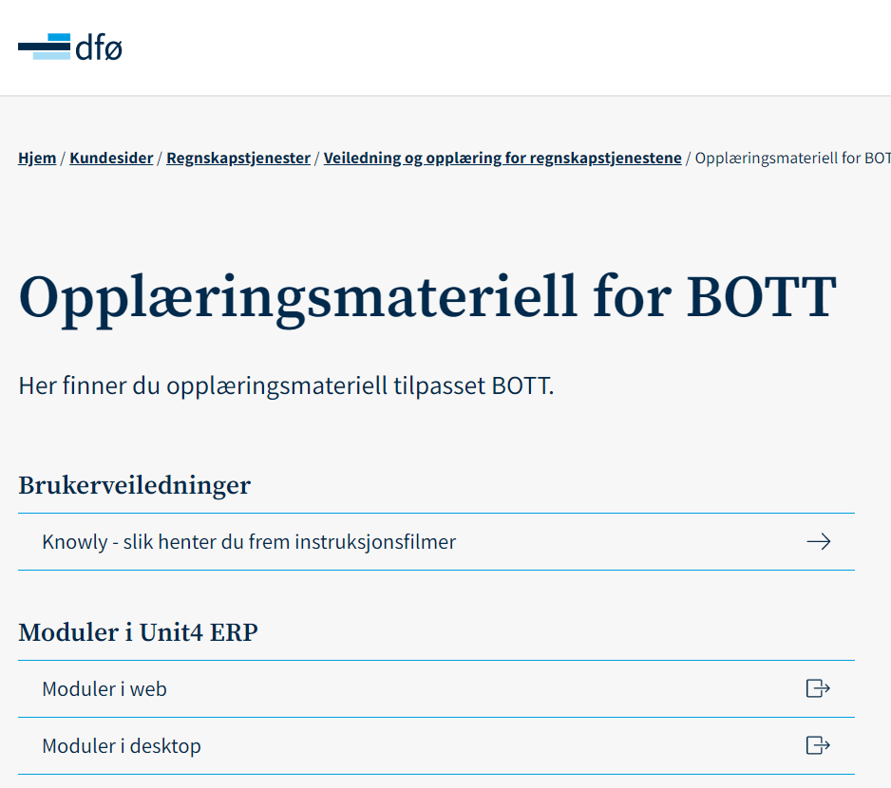
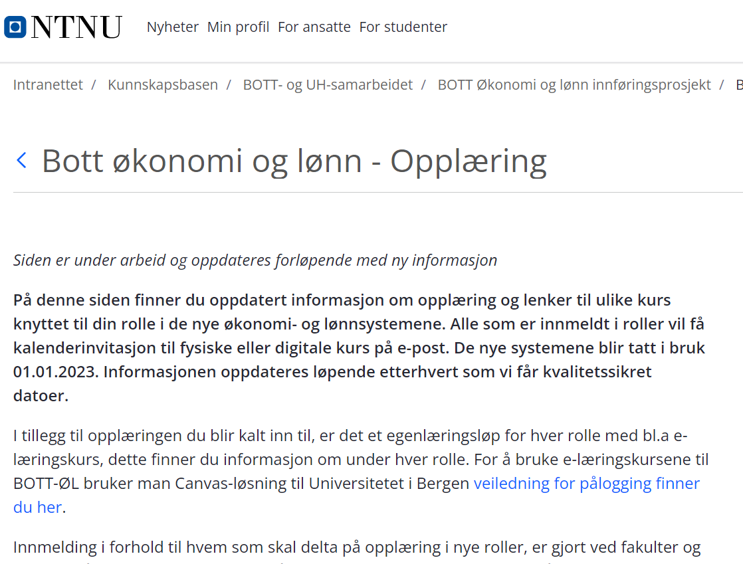
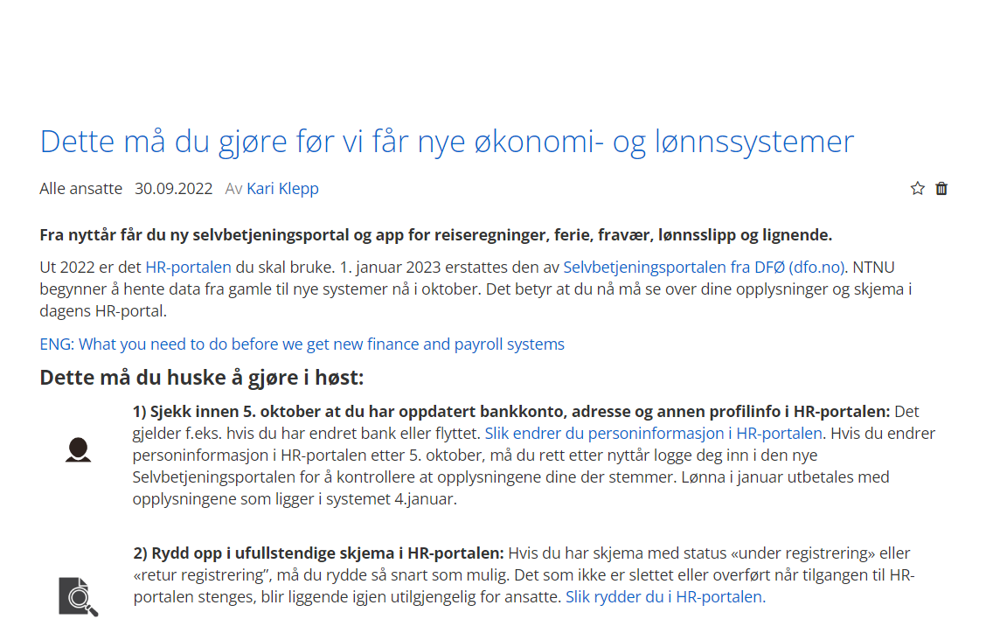
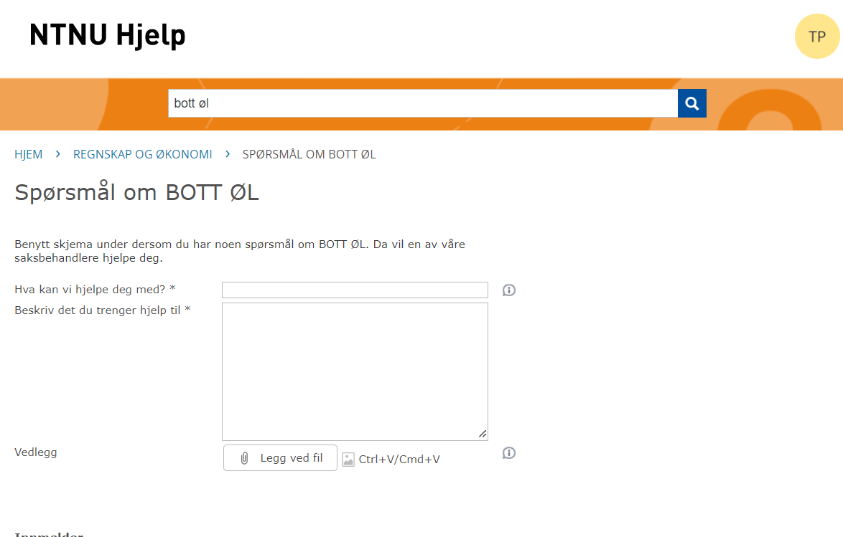
Hvor finner jeg mer om prosjektet?
Intranett side BOTT ØL
Bott-samarbeidet.no
DFØs opplæringssider
Intranett side opplæring
NTNU Hjelp
Innsida

Slide 21
Agenda
Intro: Hva er BOTT ØL og hvorfor gjør vi det? | 10 min
Kort om prosjektlederrollen | 5 min
Hovedendringer for prosjektleder | 10 min
Opplæring for prosjektleder | 10 min
Hvor kan du finne mer informasjon | 5 min
Spørsmål og svar | 20 min

Slide 22
Spørsmål og svar
Gå til menti.com
Kode: 7122 2646

Slide 23
Takk for deltakelsen!

